Slide 1
Vue.js
特点：mvvm框架，实现了数据的双向绑定
使用虚拟DOM
单页面应用
比较：与angular类似但更小巧、简单易学
兼容性：不兼容ie8以下的版本

Slide 2
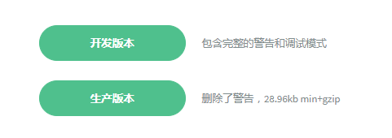
直接在页面引用vue.js文件
Html:<div id=‘app’></div>
Js:var app = new Vue({
el:'#app',
data:{}， //数据
method:{}, //方法属性
computed:{} //计算属性
});

Slide 3
指令： v-XXX
文本的绑定：{{ msg }}
<span>Message: {{ msg }}</span>
属性的绑定： v-bind (常用可直接省略)
<div v-bind:id="dynamicId"></div>
条件渲染 ： v-if
<p v-if=“ifSeen">现在你看到我了</p>
事件的绑定：v-on( 常用可用@替换)
<a v-on:click="doSomething"></a>
对数据循环渲染：v-for
<li v-for="item in items"> {{ item.message }} </li>

Slide 4
指令 v-model
<input v-model="message" placeholder="edit me">
<p>Message is: {{ message }}</p>
var app = new Vue({
el:'#app',
data:{
message:'你输入吧'
}
});
v-model.lazy v-model.trim v-model.number

Slide 5
组件：
1.组件传值：父向子
<alert msg=‘我是第一个组件’></alert>
组件的属性：若有：props:[‘msg’]
则有：组件的this. msg = ‘我是第一个组件’
2.组件传值：子向父
this.$emit()，触发函数并传值
3.组件传值：同级
this.$emit()，触发函数并传值
组件属性mounted去绑定监听事件this.$on

Slide 6
过滤器：Vue.filter()
Vue.filter(‘name’,function(val){
return val;
})
<div>
<input type="text" v-model="length" />
{{length | meter()}}
</div>

Slide 7
自定义指令
Vue.directive(‘name’,function (el,binding) {})
binding:对象，包含值、css修饰属性

Slide 8
混合mixins
Vue.component('tooltip',{
template:’#myTemplate’,
mixins:[base] });

Slide 9
插槽slots
类似占位符：
<slots name=‘content’></slots>

